Slide 1
МИНИСТЕРСТВО ЭНЕРГЕТИКИ, ПРОМЫШЛЕННОСТИ И СВЯЗИ СТАВРОПОЛЬСКОГО КРАЯ
Государственное бюджетное профессиональное образовательное учреждение «Ставропольский колледж связи имени Героя Советского Союза В.А. Петрова» (ГБПОУ СКС)
Специальность: 09.02.07 «Информационные системы и программирование»
ДИПЛОМНАЯ РАБОТА
Тема: «Разработка инструментария для проектирования и моделирования цифровых схем на языке программирования С# для ООО «Инфоком-С»»
Автор работы: Золотарев А.В.
Группа: ИП - 202
Руководитель: Лукьянова С.П.
Ставрополь 2024 г.

Slide 2
Цель дипломной работы
Разработка инструментария для проектирования и моделирования цифровых схем с низким порогом вхождения и простотой использования.

Slide 3
Задачи дипломной работы
определить основные условия работы программного обеспечения для моделирования цифровых схем;
выделить основные требования для создания программного обеспечения для моделирования цифровых схем;
разработать программное обеспечение для моделирования цифровых схем;

Slide 4
Актуальность разработки
В сфере схемотехники существует большое количество программных комплексов для создания цифровых схем, и в большинстве случаев они являются крайне детализированными и проработанными. Это может привести к тому, что человек, не имеющий опыта создания цифровых схем, не поймет, как их использовать и лёгких для вхождения систем крайне мало, поэтому данная тема имеет свою актуальность.

Slide 5
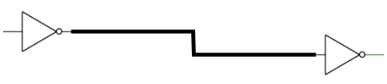

Принципы работы программы

Slide 6
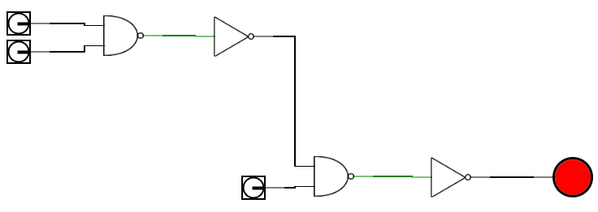

Сериализация
[
{
"typeName": "CircuitrySimulator.Classes.NAND",
"position": "514,237",
"data": [
"0",
"NAND_N6QsVCbWB"
]
},
{
"typeName": "CircuitrySimulator.Classes.Inverter",
"position": "650,238",
"data": [
"0",
"Inverter_ZMp1XcoKN"
]
}
…

Slide 7
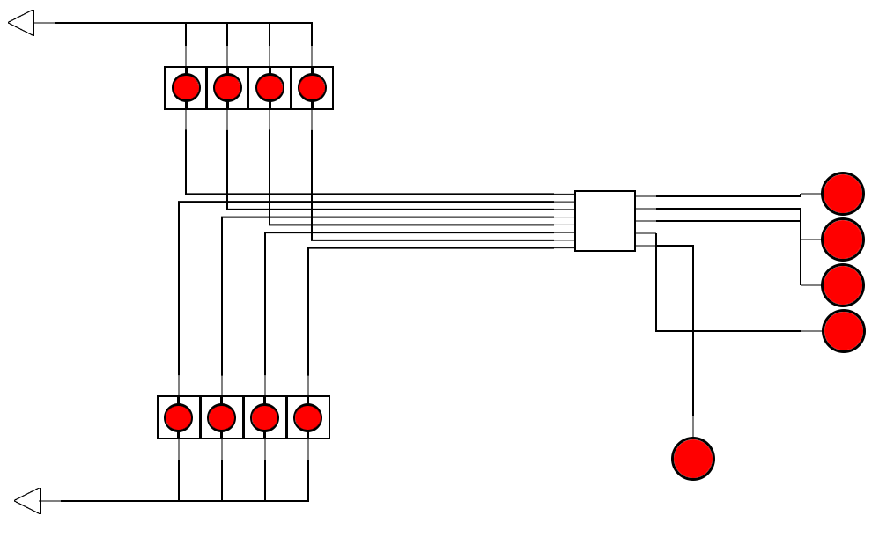
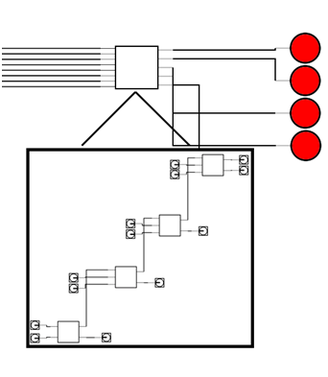
Схемы и подсхемы

Slide 8
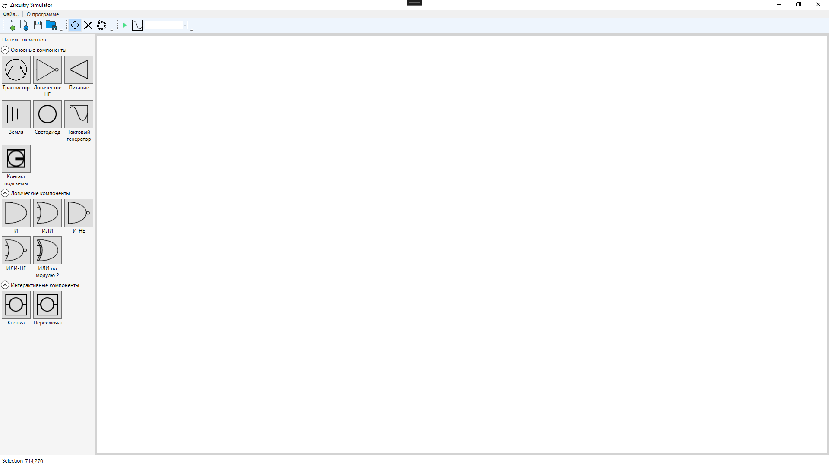
Главное окно программы

Slide 9
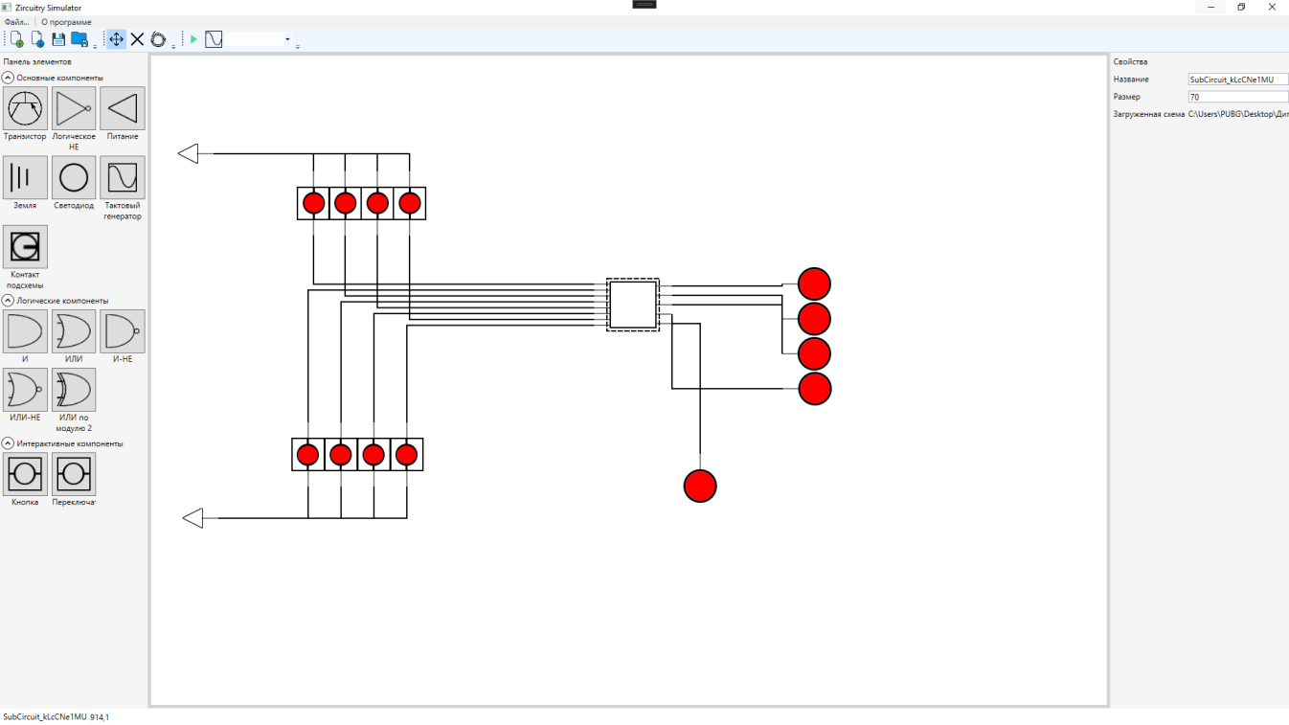
Работа с программой

Slide 10
Заключение
По итогам выполнения данной дипломной работы, было разработано программное обеспечение для создания и моделирования цифровых схем.
Программная структура разработанного приложения обеспечивает простоту сопровождения и изменения, добавления новых компонентов и функций.

Slide 11
СПАСИБО ЗА ВНИМАНИЕ

